Slide 1
一 静电场
实验证实了两静止电荷间存在相互作用的静电力，
但其相互作用是怎样实现的？
电 场
电 荷
电 荷
场是一种特殊形态的物质
场
物 质
实物

Slide 2


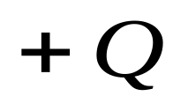
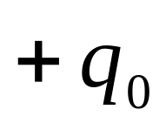

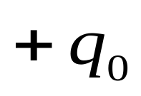
二 电场强度
如左图所示
：场源电荷
：试验电荷
（试验电荷为点电荷、且足够小,故对原电场几乎无影响）
如何讨论q₀处的电场强弱呢？采用如下方式请大家看看怎么样？

Slide 3
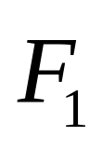
A
+q₀
+Q
（a）如上图所示，将点电荷+q₀ ,+2q₀ ,+3q₀后放到电场中A点，发现受到的力大小分别为F₁,2F₁,3F₁.方向均相同。一方面表明电荷放入静电场中受到电场力的作用;另一方面说明电场力不能描述静电场的本质属性。因为A点的静电场是唯一的，而3种试验电荷受到图中所示的不同的电场力作用。电场力无法说明A点电场大小的唯一性。

Slide 4
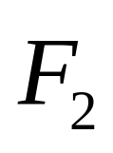
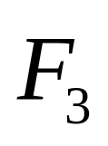
A
+q₀
B
C
+q₀
+q₀
+Q
(b)试验电荷+q₀在电场中的不同位置处所受的电场力和方向均不相同；这表明+Q周围的空间都存在静电场。

Slide 5
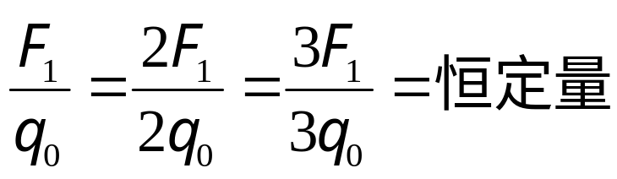
A
+q₀
B
C
+q₀
+q₀
+Q
(c)对于场中一个特定的点试验电荷q₀受到的电场力 F与q₀的比值，与q₀无关，为一不变的量。比如点A。

Slide 6
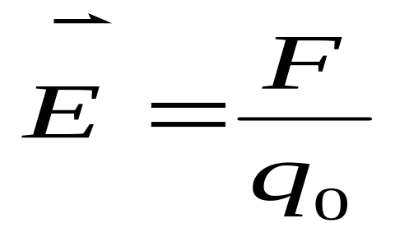

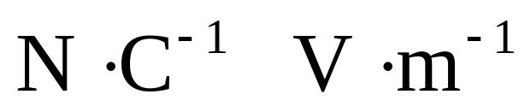
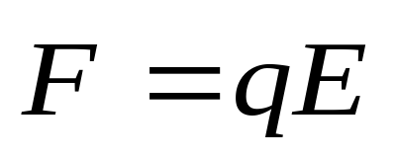

显然这一不变的矢量只与该点的电场有关，并且表述了电
场在该点处施力的性质，可用下列表达式表示：
电场中某点处的电场强度 等于位于该点处的单位试验电荷所受的力，其方向为正电荷受力方向.
单位
电荷 在电场中受力

Slide 7



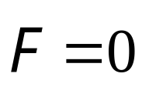
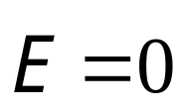
思考题1 关于电场强度定义式 下列哪个式正确的？
场强 的大小与试探电荷q₀的大小成反比；
对场中某点，试探电荷受力 与q₀的比值不随q₀而变
试探电荷受力 的方向就是场强 的方向；
若场中某点不放试探电荷q₀,则 ，从而

Slide 8
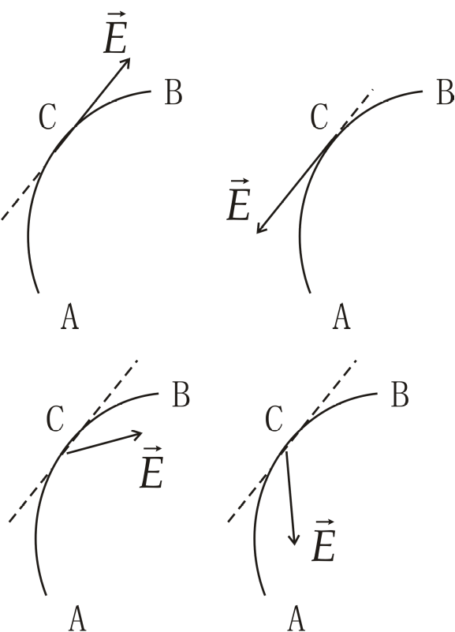
思考题2 一个带正电的点电荷，在电场力的作用下从A点运动到B点，其运动轨迹如图所示，已知质点运动的速率是递减的，右图关于C点的电场强度方向正确的是哪个图？

Slide 9
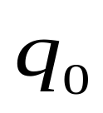

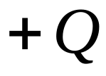


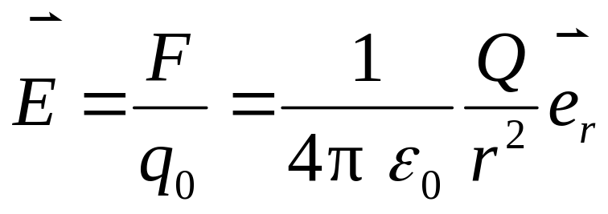
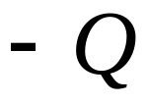



三 点电荷的电场强度
点电荷的电场具有对称性

Slide 10
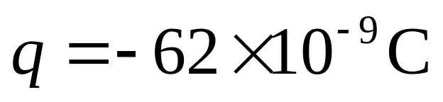
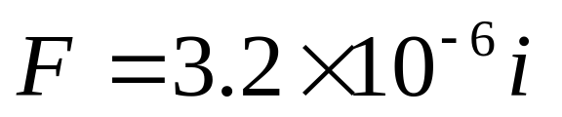
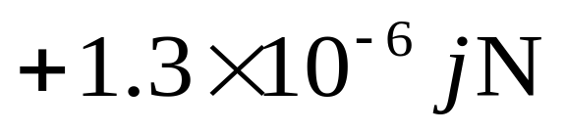
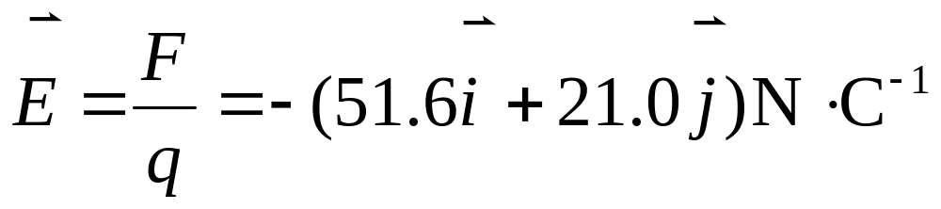
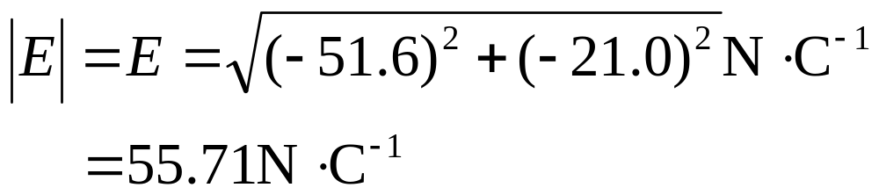
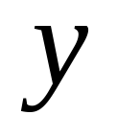
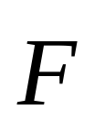

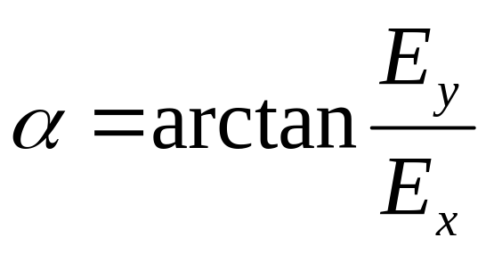
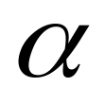


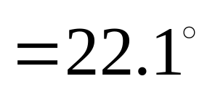
例1 把一个点电荷（ ）放在电场中某点处，该电荷受到的电场力为
，求该电荷所在处的电场强度.
解
大小
方向

Slide 11
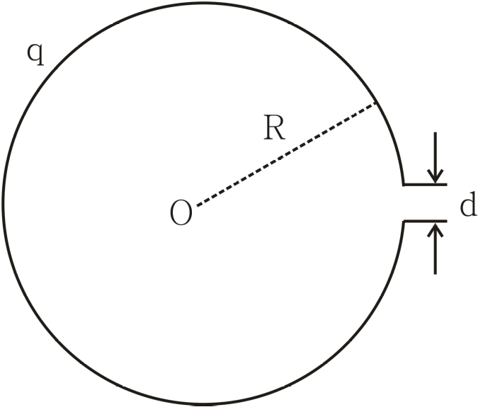
思考题 一半径为R的带有一缺口的细圆环，缺口长度为d(d<<R)，环上均匀带有正电荷，电量为q，如图所示。则圆心O处的场强大小E= ，场强方向为 。

Slide 12
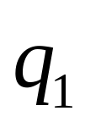



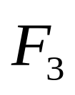





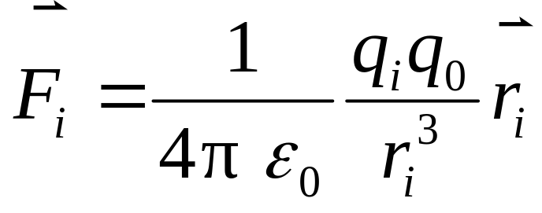
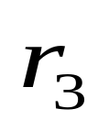
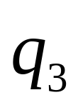

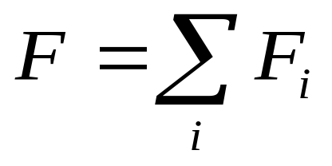
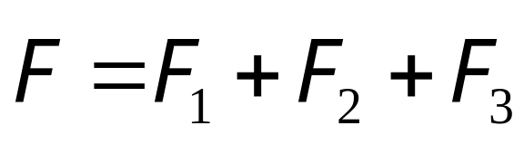
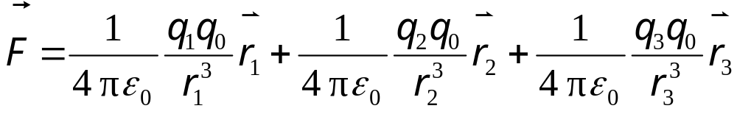
四 电场强度的叠加原理
点电荷 对 的作用力
由力的叠加原理得 所受合力

Slide 13

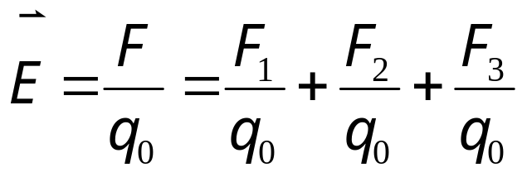
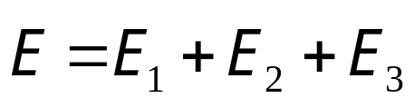
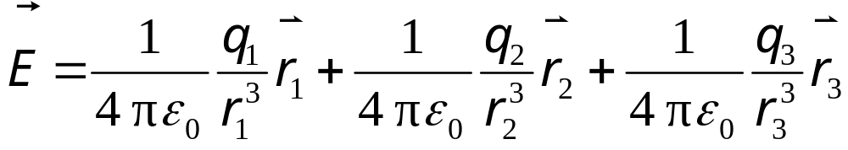
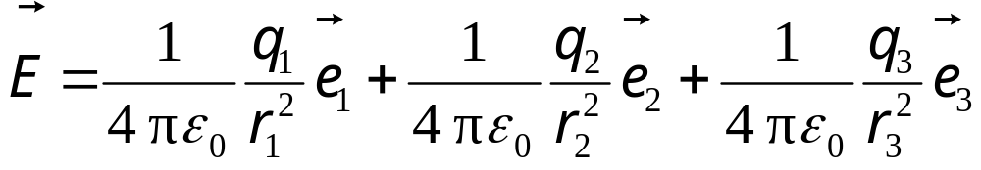
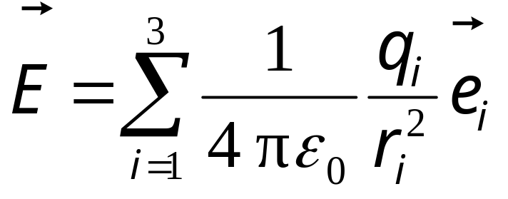
根据电场强度的定义：
得 处总电场强度

Slide 14
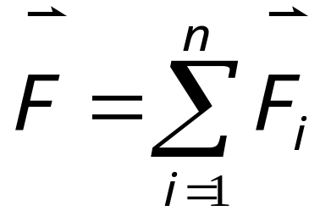
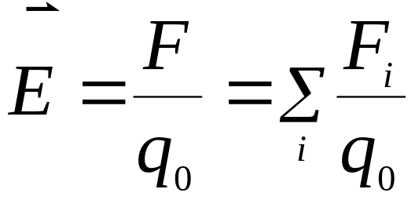

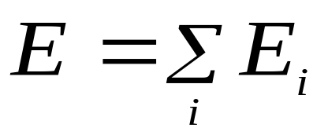
如果空间不是3个点电荷，有n个点电荷，则根据q₀受到的电场力叠加的特点
故 处总电场强度
q₀处的具体电场强度表示式为
得到电场强度的叠加原理

Slide 15
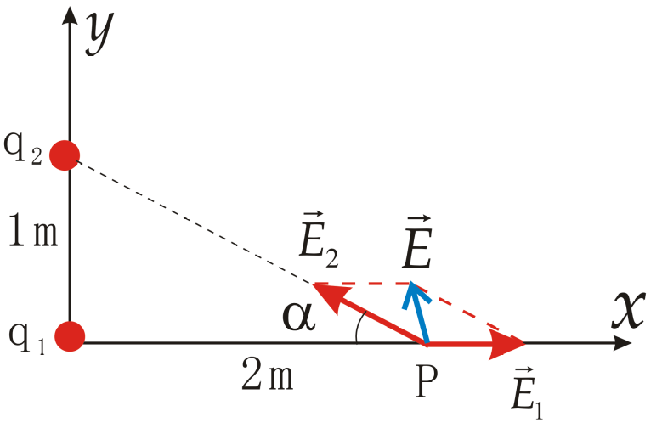
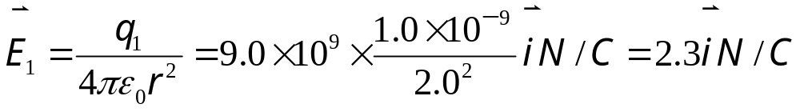
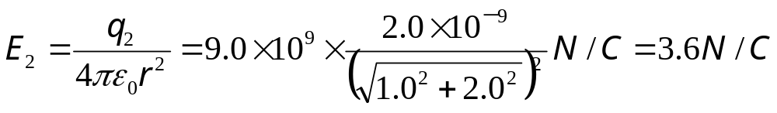
例2 在直角坐标系的原点（0，0）及离原点1.0m的y轴上（0，1）处分别放置电荷量为q₁= 1.0×10⁻⁹C和q₂= -2.0×10⁻⁹C的点电荷，求x轴上离原点为2.0m处P点场强（如图）。
解: q₁在P点所激发的场强为
q₂在P点所激发的场强的大小为

Slide 16
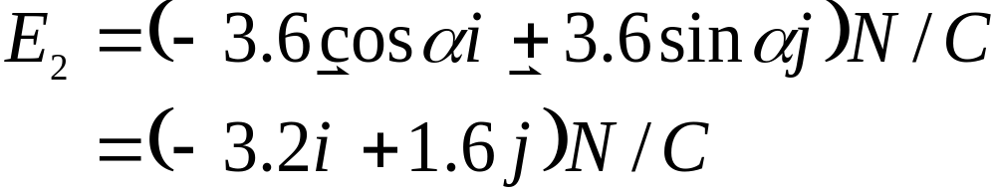
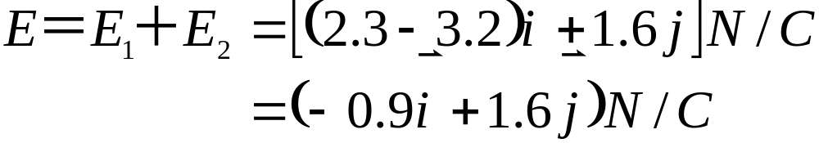
E₂的矢量式为
根据场强叠加原理，P点的总场强为

Slide 17
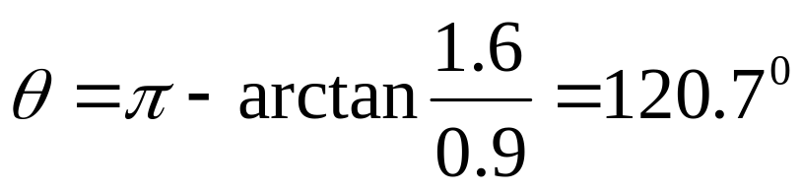
电场和x轴的夹角为的大小为

Slide 18










电荷连续分布情况
如右图所示，在带电体上取电荷元dq,则dq在点P激发的电场强度为
带电体在P点产生的电场强度为：
电荷体密度
点 处电场强度

Slide 19







电荷面密度
电荷线密度

Slide 20

思考题 真空中一半径为R的均匀带电球面，总电量为Q
(Q>0)。今在球面上挖去非常小块的面 (连同电荷)，且
假设不影响原来电荷分布，则挖去 后球心处电场强度的大小E=_______________，其方向为___________。

Slide 21
















例3 正电荷 均匀分布在半径为 的圆环上.计算在环的轴线上任一点 的电场强度.
解
由对称性有

Slide 22






Slide 23











讨 论
（1）
（点电荷电场强度）
（2）
（3）

Slide 24








例题4 电量Q（Q>0）均匀分布在长为L细棒上，求在细棒
的延长线上距离细棒中心O的距离为a的P点场强。
解：在细棒上取电荷元dq, 设电荷元到P点的距离为x，
则电荷元dq在P点激发的电场强度大小为
式中
细棒在P点激发的点场强强度大小为

Slide 25
















例5 均匀带电薄圆盘轴线上的电场强度.
有一半径为 ,电荷均匀分布的薄圆盘,其电荷面密度为 . 求通过盘心且垂直盘面的轴线上任意一点处的电场强度.
解 由例１

Slide 26





Slide 27





讨 论
无限大均匀带电平面的电场强度
（点电荷电场强度）

Slide 28











例题6 一细玻璃棒弯成半径为R的四分之一圆周，其上均
匀的分布着电荷+Q，求圆心处的电场强度。
解：在圆弧上取弧长dl,带电为dq的
电荷元，如图所示。
电荷元在O点激发的电场强度大小为：
方向如图所示。
在x轴和y轴上的分量如图所示
式中

Slide 29


同理可求得y轴上的分量为
则电场强度为：

Slide 30











思考题1一细玻璃棒弯成半径为R的半圆形，一半均匀分布着电荷-Q，另一半均匀分布着+Q。求半圆中心O处的电场强度。
解 如右图，在正电荷上取dq,
在负电荷上取-dq,这两个对称
的电荷元在坐标原点处产生
的电场强度大小相等，它们
在水平方向上的分量相互抵
消。叠加后只有y轴分量，算
正电荷在坐标原点处的电场强
度，乘以2就得总电场强度。

Slide 31














思考题2 一带有细线弯成半径为R的半圆形，电荷线密度
，式中 为一常量， 为半径R与X轴所成
的夹角，如图所示。试求环心O处的电场强度。
解 如右图

Slide 32





思考题3 一环形薄片由细绳悬吊着，环的外半径为R，内半径为R/2，并有电量Q均匀分布在环面上。细绳长3R，也有电量Q均匀分布在绳上，试求圆环中心O处的电场强度。(圆环中心在细绳的延长线上)
解 如右图 圆环在圆心处电场强度
为零，所以圆心处场强由细绳激发

Slide 33











五 电偶极子的电场强度
电偶极子的轴
电偶极矩（电矩）
讨 论
（1）电偶极子轴线延长线上一点的电场强度

Slide 34







Slide 35















（2）电偶极子轴线的中垂线上一点的电场强度

Slide 36








